Slide 1
餐飲商品結構企劃師

Slide 2
學習目標
藉由商品結構的分析，診斷出餐飲事業的經營問題。
強化菜單規劃的策略發展概念。
可根據不同經營餐飲型態，規劃出適當的商品結構。
有效協助餐飲事業經營效率之提升。

Slide 3
學習成效
強化市場定位給消費者必須購買及到訪的理由
區隔同質性高的競爭對手
可合理的進行商品調價，降低成本率。
促進業者跟消費者雙贏
增加回客率

Slide 4
考試內容
區分四個章節
一、餐飲業商品策略概念的重要性
二、餐飲商品結構規劃基本要點
三、如何進行商品結構的規劃
四、商品規劃的實務案例及常見問題

Slide 5
一、餐飲業商品策略概念的重要性

Slide 6
了解同異業商品結構變化是在餐飲業生存的重要關鍵
為什麼社區烘培坊的歐包變多了??

Slide 7
商品影響消費者的甚麼思考??
餐廳在其心目中的定位
餐廳附加價值
屬於那些人吃的餐廳
消費者甚麼時候會去

Slide 8
編制菜單前的思考
菜單要跟品牌定位相容
菜單要適合商圈型態
菜單可以定位客群
食物材料與毛利變動的關係
互補性要強
趨勢與時段

Slide 9
菜單跟營收成本有何連動
菜單本身就是一名無聲銷售員，賞心悅目、菜單設計製作得宜的甚至可以刺激消費者的食慾，促使顧客多點選幾道菜餚。
會影響不同時段的營收，例如有的餐客人喜歡晚上吃，就帶動翻桌比率的變化並影響人事及食材準備。
菜單會影響商品銷售順序，造成後勤備餐的影響，以及顧客的消費感受不同。
菜單會影響商品的營收占比，坪效、人效、席效、人事費，變動成本等。

Slide 10
從經營型態來想菜單
主食越單純 小菜要越多
無國界料理也要把主要風格帶出來
吃到飽的料理也要把主要強項凸顯 甚至用風格貫穿
一定要帶入少數者的決策(素食、不吃豬肉)

Slide 11
素食趨勢的變化
蔬食輕食概念(機能性)
歐式文化(單價)
時尚元素(流行)
泰國酸辣元素(口味)
思考點:
混搭風來臨
注意:有宗教色彩不是不好 只是客層被侷限

Slide 12
錯誤的商品規劃觀念
缺乏商品結構的認知。
價格帶差異不大。
一套菜單吃三年甚至三十年(因為過去只滿足溫飽 現在是消費者多變)。
忽略供給面及市場變化。
不了解消費趨勢及潮流變化。
對現代化的餐飲營運模式不清楚。
操作系統與實際需求有落差。

Slide 13
八大商品編制忌諱
自亂陣腳 主軸不明確
突發奇想 顧客不買單
人云亦云 父子騎驢
簡單就好 方便出餐
模仿一半 不明究裡
遷就現況 毫無特色
一成不變 只圖方便
只求標準 忽略趨勢

Slide 14
常犯的規畫錯誤
產品形象複雜。
品群品類分不清楚。
同品群產品過多。
食材說明欠缺。
內容大同小異。
菜及飲料(補助商品)沒有放入。

Slide 15
菜單與消費者
性別
年齡
職業
經濟狀況
宗教信仰
民族性
商圈性質
實質支配所得

Slide 16
客人希望看到菜單甚麼
價格
特色
食材內容
作法
分眾化的特殊需求(兒童、老人、宗教、健康因素、素食)
時間季節性的差異

Slide 17
利用菜單進行不可或缺的品牌溝通元素
信任的建立
細節的告知
銷售時的尊重
傳達多元的特質
連結好處
創造關係的對話機制

Slide 18
二、餐飲商品結構規劃基本要點

Slide 19
菜單常見分類結構
醬料
湯底
食材分類
製作方式分類

Slide 20
好菜單規劃的基本思考
設計出感動顧客菜單(有驚呼感先贏一半)
設計出會賺錢的菜單
設計出能與顧客溝通的菜單(對象族群不同)
設計降低人事成本與食材成本的菜單
搶救生意很好卻不賺錢的菜單問題
不因更換新菜單而流失顧客的菜單設計

Slide 21
菜單規劃前的基本思考
哪種餐飲形態要常規畫並更換菜單
一年要提撥多少預算進行菜單規劃設計
偕同那些專業人員進行規劃
是哪種形式並哪種風格
如何配合行銷和價格策略

Slide 22
餐飲商品規劃的基本面向
套餐菜單
單點菜單
混合菜單
雙菜單
循環菜單
季節菜單
早餐
午餐
點心或下午茶
消夜
晚餐

Slide 23
設計菜單前要考慮甚麼
食材供應。
市場及品牌定位。
命名。
服務方式。
顧客需求。
員工能力
設備
成本
流程規劃
商品結構及組合
定價
包裝呈現
顧客心理因素
協助決策

Slide 24
為什麼要規畫四季菜單
降低食材採購成本
做好商品鮮度需求
滿足顧客口味變化
強化行銷基本能力

Slide 25
小菜菜單的注意事項
成本低，運作角色多重。(如可做招待使用)
種類多，份量少。
口味多樣，醬料多樣。
烹調方式多樣，視為機動商品。
同時讓客人有有趣和熟悉的感覺。
馬上供應的商品。

Slide 26
前菜菜單的注意事項
裝盤樣式為決勝關鍵。
配色很重要。
注意新鮮度和溫度。
如果是沙拉類要注意使用器皿。
上菜速度絕對要快。
精緻度要夠，讓人有驚呼的感覺，帶出該餐廳的價值。
命名要動點腦筋，呈現出價值感。
透過不同主要食材的運用和調味來提供多樣化。

Slide 27
午餐菜單的注意事項
是晚餐客層的經營關鍵。
以特簡套餐方式吸引更多客層。
設定在一定價格線以下。
七分鐘前完成上菜。
菜單菜色較固定。
設定讓顧客有貪小便宜的機制。
針對女性量身訂做，注意品質比分量重要，且搭配可愛甜點和飲料，創造持續性的話題。
想辦法與下午茶做出互補，創造時段性業績。

Slide 28
以麵飯類為主餐廳的菜單注意事項
價格勿單一或集中
口味強淡度差異大
分量大小差異大
附屬商品要強

Slide 29
飲料菜單的注意事項
價格帶要大，入門門檻要低。
進行分眾化的市場定位規劃。
杯子與飲用器具要多下功夫。
品牌特色與產品特色要能對應。
關聯輕食餐點要齊備。
以女性為主要注意花草茶和現榨果汁。

Slide 30
烘培菜單的注意事項
掌握流行趨勢。
商品結構細分化。
甜點勿太甜。
爽口濃郁各有偏好族群。
整體相互配色很重要，鮮豔的豪華感是主打。
配合季節食物材料進行宣傳及主題行銷。

Slide 31
西式菜單做了那些轉型
由獨享、雙享變分享，可嘗到樣式變多。
融入更多文化創意，樣式變多。
地域風格性區隔更強。
食材競技。

Slide 32
菜單利潤率設定模式
原價率 | 佔所有菜單的比例
40%以上 | 10%
35% | 20%
30% | 40%
25% | 20%
20%以下 | 10%

Slide 33
商品定價思考
同業定價
景氣
所處商圈地點
品牌知名度
食材種類
行銷策略
成本結構

Slide 34
麵包大師的思考
原價率5％-50％
十三塊到三百五十塊麵包都賣
搭配好的食材加以組合 讓變化增加(自然消費者價值感也模糊)讓顧客滿意的多種類麵包
教育消費者產品的價值
效果:消費者喜歡來買
成本也能控制
 | 原價率 | 售價
貝果麵包 | 10-20 | 18
桂圓 紅酒麵包 | 20 | 350 | 好食材 好行銷

Slide 35
寶島新樂園餐廳規劃案例
封閉型商圈
價格帶越大，商品越多，客源越廣(但主力商品需區分)。
產品訂價與經營有什麼關係?
你最想選那樣用餐?
排骨飯 180
牛腩飯 200
牛肉麵 280
咖哩飯 190
雞腿飯 220

Slide 36
價格策略之-價格帶之設定
XX牛排館之訂價:
1290
890
790
590
490
390
290
190
討論問題
客人選擇餐的目的-掩護及攻擊
哪樣會賣最好
用菜單管理食材
用菜單篩選客人

Slide 37
定價的迷思
原價率的考量是個學問
但如何賺更多錢就是藝術了
 | 成本 | 定價 | 原價率 | 毛利額
雞排 | 80 | 240 | 33% | 160
豬排 | 60 | 200 | 30% | 140
牛排 | 100 | 280 | 36% | 180

Slide 38
推出新商品時的思考
爭取的新對象或維持舊對象
產品承諾(帶給女性消費者秋日暖意)
主力與搭配商品(和風漢堡+調味沙拉+濃情巧克力)
原價率、總成本、毛利額、成長數值目標
推出期間(考量食材成本及進價)
顧問諮詢及促銷準備(聯絡廠商)

Slide 39
商品要有分眾化的策略路線
例如小三策略
是可以做不可以說的一種
但客單價很高
指示須在商品特點上凸顯

Slide 40
命名也是改變商品策略的方式
命名與菜單價值
弗羅倫斯碳烤黑胡椒豬排佐起司芥末醬佛卡夏三明治"!!!
地名(製法) | 食材(製法) | 配料 | 醬
特殊 | 價值 | 物超所值 | 行家媒體

Slide 41
利用下酒菜屬性所導引出的規劃思維
去開發及提振出新客群
但要做的努力是？

Slide 42
商品要有時段性管理策略
八月份這波從父親節及七夕情人節
就可看出客層屬性的分別
也可看出經營屬性的不同壓力
早餐中餐強 拉下午茶及晚餐
中餐晚餐強 拉下午茶及消夜
客家菜除了做母親節 也要拉情人節

Slide 43
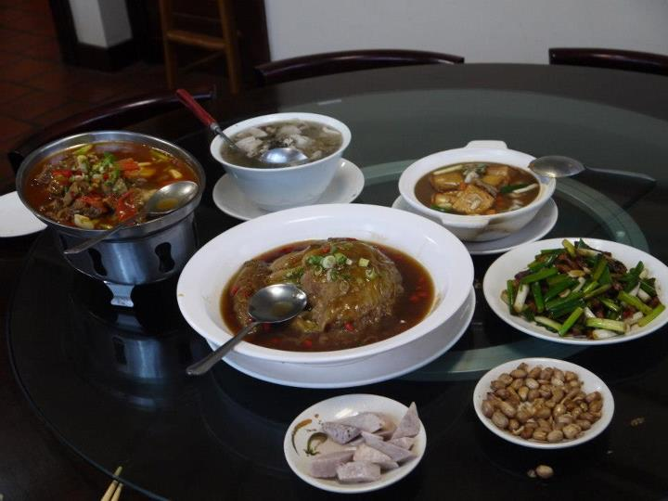
較難的課題
客家菜如何做情人節行銷??

Slide 44
附屬商品策略產生加乘效應
發酵酒類
氣泡酒組
百香果
香蕉
荔枝
櫻桃
葡萄柚
鳳梨
甜度
果香果味
平衡度
氣泡爽口度

Slide 45
附屬商品策略之行銷模式
上述可做屬性分類
關聯性組合
套餐
贈送
加價購
專業包裝行銷話題(甜度、果香果味、平衡度、泡沫綿密度)
社群經營品評會
創造與顧客對話的媒介

Slide 46
醬料行銷學
醬料為菜的加分
醬料的獨門及創意
醬料的專業
醬料給顧客的貪小便宜感
醬料是服務的媒介
醬料與競爭者差異化的凸顯

Slide 47
三、如何進行商品結構的規劃

Slide 48
一個品牌發展要有的商品結構組合的認知
消費者對菜單認知度是否強烈。
價格分布及消費者對此商品的重視度
消費者對某些流行性認知強不強
對某些商品功能性的認知和消費者結構會密切相關。
有些商品是掩護用，貢獻度不大也沒關係，如果商品結構不夠強，業績會下滑。

Slide 49
商品分類及步驟
品牌市場決定好後決定商品大分類
商品大分類好後決定各分類商品細項
試作及成本計算(含成本變動幅度預估)
品嘗試吃調整
擺盤樣及菜色命名
定價評估
菜單製作

Slide 50
甚麼時候要調整菜單
熟客回客率降低
競爭者調整
業績變動過大
季節變換
商圈變動
獲利降低
供應鏈變動
消費趨勢變動

Slide 51
差異化的規畫思考
流行話題
珍奇新食材
改編研究人氣店菜單
重點深入專精商品群
系列規劃菜單
娛樂性菜單
慶典菜單

Slide 52
為什麼小吃要有大中小碗之分
一家米粉羹營收一年差九萬的故事

Slide 53
商品自由選的營運模式
在商品選項上增加自由度，顧客可隨個人喜好與需求自由搭配商品，包裝運用也更靈活。
好處:
消費者屬性分類 用途擴大銷量擴大
讓過去包裝的單一產品多元化 商品鮮度增加
增加滯客率 提升人氣
滿足貪小便宜的客群心態
框定一定的客單價
跟對手在市場定位上差異化

Slide 54
商品組合呈現開始多元化
單人199:170以下飲料(1)、水果、創意甜點。
雙人299:170以下飲料(2) 、水果、創意甜點。
分享組合399:170以下飲料(2) 、水果、創意甜點、蛋糕、炸物組合。

Slide 55
主要分享餐分類及價格
(不含服務費、飲料、酒水、小菜)
人數 | 暫定價格 | 平均最低單價
10人份量 | 8880
8人份量 | 6980
6人份量 | 5880
5人份量 | 4980
4人份量 | 3280
3人份量 | 1980
2人份量 | 1680

Slide 56
套餐目的為何
特定時段操作
特定客層操作
讓顧客有貪小便宜感覺
毛利互補
更具食材的管理效率 加速製備出餐
連結服務操作 加速客人點餐頻率 減少上菜之間的等候落差 降低成本 提高座位利用率
將商品重新組合，顯露價值或呈現超值。
視為一種行銷方式，推廣特定的菜色。
結合行銷操作 框定特定族群

Slide 57
組合套餐要注意甚麼
餐具及盤飾。
成本定價及利潤率。
在總體菜單中的角色。(掩護或主攻)
午餐單價低，速度要快。
晚餐表現完整度夠，顯示出豪華感。
口味厚重淺薄的注重。

Slide 58
中午套餐設定理念
鎖定一般性簡餐店，將客層極大化。
拉上班族
拉新客人
強化來晚上用餐的認知

Slide 59
兩種套餐的開放式選擇策略
基本營業額確保法 目的式預定
包一桌
5500 | 6+甜點 | 3人
9800 | 9 | 5人

Slide 60
套餐的缺點
容易讓人覺得菜單很單調，降低回客意願。
熟客容易摸清成本結構，點低毛利商品。
容易跟市場對手產生類似商品，質感不容易區隔。
無法充分媒合客人的需求。
容易固定客單價。
容易掩蓋主力餐點特色。
損毛利

Slide 61
個人餐二選一
A:250
飲料120-150
馬卡龍3-3
蛋糕4-1
可麗露1
塔式甜點1
餅乾4
水果2片
B:199
飲料120-150
馬卡龍3-2
蛋糕4-1
可麗露1
餅乾3
水果1片

Slide 62
你會選哪個？
分享餐A:999
分享餐B:888
飲料4
馬卡龍4
可麗露4
蜜糖吐司1
派1
水果盤1
飲料4
鬆餅1
小蛋糕4
貝果三明治1
塔式甜點2
餅乾8

Slide 63
增加花茶商品比果汁好
花茶成本 20 最多可賣220
果汁成本 50-70 最多可賣220
組合在套餐 用甚麼較好？
招待消費者 甚麼質感較高？
客戶抱怨弭補 花茶比烤布雷好

Slide 64
綠葉商品的條件
製作簡便 出餐速度快
可打頭陣 自助式佳
後勤供應有管道 實力強
有時CP值高 單價高 毛利高
花樣多 變化度大 可配合時感行銷

Slide 65
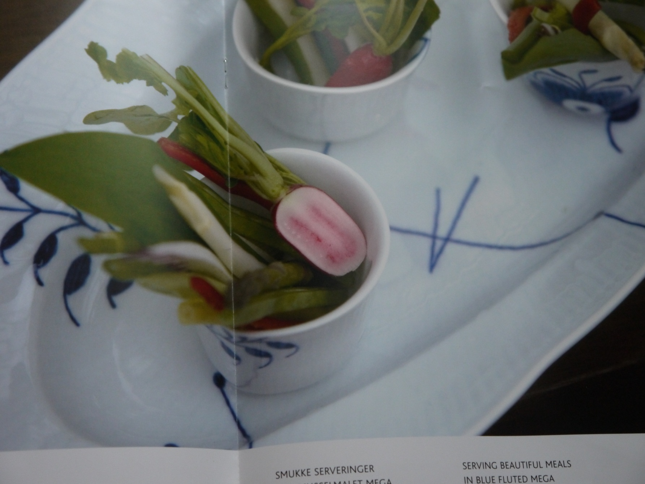
醬料、用備品都可視為
商品行銷策略的一部分

Slide 66
老店如何調整菜單
商品結構修正
改產品名稱
改變素材
調理法修正
口味修正
盤裝飾修正
餐具更換
上菜單方式修正

Slide 67
設計降低人事成本與食材成本的菜單
製備流程在供應商已完成一半 加工流程簡單
將餐點改成組合式
熟悉當季食材及替代食材
主餐與主餐有部分的重疊性(豬肉咖哩和牛肉咖哩)

Slide 68
四、商品規劃的實務案例及常見問題

Slide 69
商圈適應極大化的商品策略
肯德基大陸市場成功原因解析
早餐放了甚麼傳統元素？
早餐特別凸顯豆漿
注意主食的商品結構和定價
衛生的附加保證 抓住特定客群
適應商圈型態的營業策略

Slide 70
85度C的新商品策略
商品的互補性
主食商品結構
下午茶時段商品結構
輕食類商品結構

Slide 71
鼎王的策略
一個品牌要有一個東西被記住
以研發為角度創造門檻
由紅海中找到藍海 創造差異化的商品力(鍋底+手工丸子)
鍋底是中藥材+蔬菜+茶葉
鹽選燒肉用松露鹽
單價高一點 用食材換客人

Slide 72
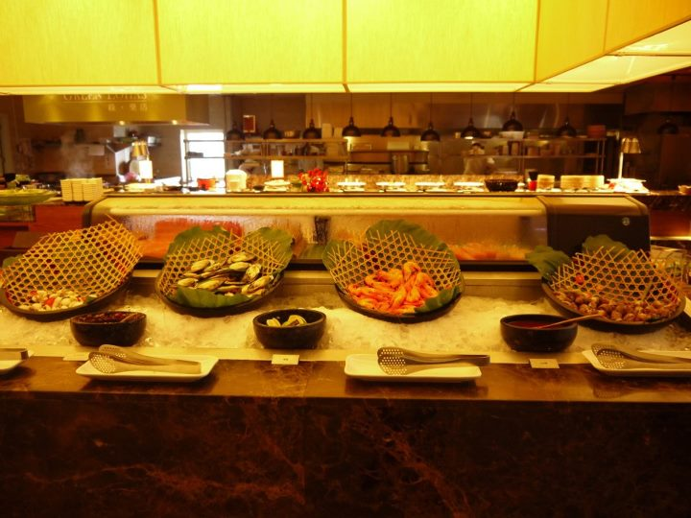
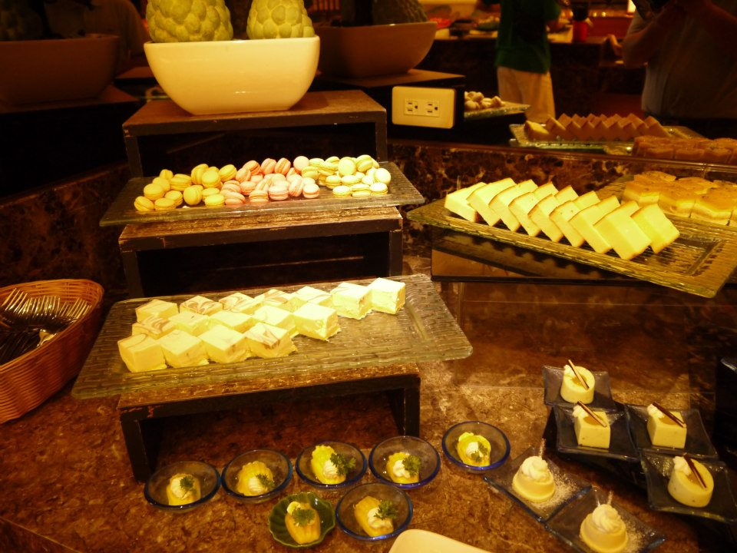
蘭城晶英自助餐
主:宜蘭海鮮 副:精美甜點生啤酒

Slide 73
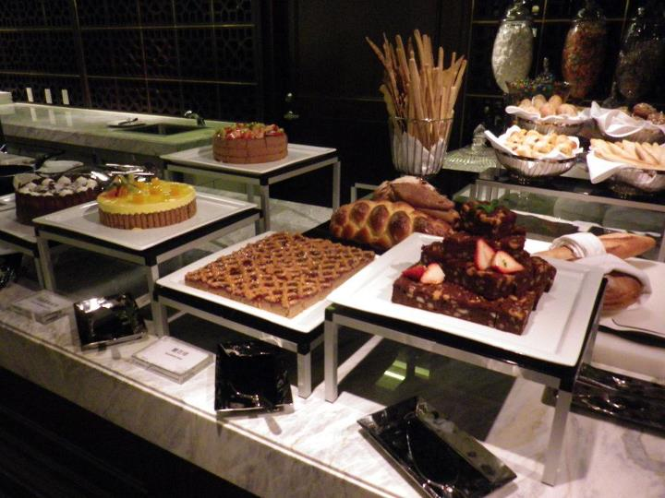
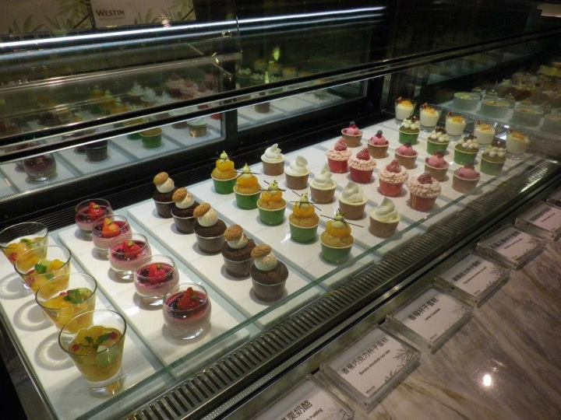
絲路宴利用甜點主軸凸顯其超前地位
又可操作下午茶時段性 吸引女性客人

Slide 74
敦堤牛排
關鍵性的拉客單價要訣
餐名 | 價格 | 內容
經典餐 | 358 | 主廚濃湯
饗宴餐 | 438 | 主廚濃湯 精緻餐前菜
豪華餐 | 498 | 主廚濃湯 精緻餐前菜 餐前酒
尊爵餐 | 598 | 主廚濃湯 精緻餐前菜 餐前酒
兒童餐 | 250
下午茶 | 298

Slide 75
塑造一點貪小便宜的機制
仍是市場良方
貴族世家
五花馬
XX鍋
老人特定時段半價
直接訴諸人性 有時不談市場定位也是一種策略

Slide 76
案例:金門傳統老街中的XX牛排
商品只有五種 價格50 100 200
湯品、飲料可以喝到飽
成功機制:
抓住消費者部分貪小便宜的心態，提供商品合理的價格。
在地許多民眾多沒有吃過真正的頂級牛排，對此種價格的商品期望值也不是很高，但此型態卻有比一般性餐飲更高的CP質量，因此可以涵蓋最多的在地消費族群，甚至將日常型與在地目的型的客人一網打盡。

Slide 77
其未來發展關鍵在於通路品牌的壽命如何延長:
地區型目的型與日常型客人太多，缺乏遠距目的客人，單價不容易提高，毛利太低。
此種型態毛利低，靠衝量賺錢，必須維持一定的客流量
由於市場定位屬性不夠清楚，受到商品屬性影響，時段性行銷操作不易，客人容易集中在特定時段(例如晚餐)，造成部分機會損失。
男性客人、家庭客人、學生客人多，屬於理性消費，單價低，對毛利低的經營型態上而言，未來發展成長有限(因為較難開發毛利高較於感性的女性客人)。
商品過於單調 品牌壽命較短或營業很難再成長。

Slide 78
本形態要使品牌壽命延長須注意到專業的凸顯，如:
強調師傅對於牛肉的挑選或烹調的特色
某種牛肉的不同或與同業質感的明顯差異，例如超厚片牛排或十六盎司大牛排去創造市場議題。
盤裝飾的強化，吸引消費者目光並拍照宣傳。
部分商品可強化女性之調性，吸引女性消費者之關注。
品牌接觸點與地方文化之連結。

Slide 79
利用商品去進行整合行銷
用早餐環遊金門
用麵食環遊新竹
用客家菜旅行龍潭

Slide 80
生意很好卻不賺錢的菜單問題
經營型態錯算
未達經濟規模
採購管理不佳
顧客會集中在特定菜色
包裝不好
過分集中在某時段
有學生加盟某店八個月做了1700萬但貨款付了8百萬 營業額還直直落

